Slide 1

第5章 频率法
5-1 频率特性的概念
5-2 典型环节的频率特性
5-3 开环系统频率特性图的绘制
5-4 控制系统的频域稳定判据（奈氏判据）
5-5 稳定裕量
5-6 开环系统频率特性与闭环系统性能的关系

Slide 2
基本思想：
通过开环频率特性的图形对系统进行分析。
数学模型——频率特性。
主要优点：
（1）不需要求解微分方程；
（2）形象直观、计算量少；
（3）可方便设计出能有效抑制噪声的系统 ；

Slide 3
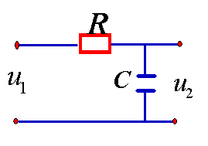
5-1 频率特性的概念
一、频率特性的基本概念
频率响应：系统对正弦输入的稳态响应。
在稳态情况下，输出电压
该电路的频率特性
频率特性的定义：
零初始条件的线性系统或环节，在正弦信号作用下，
稳态输出与输入的复数比。
与传递函数的关系：

Slide 4
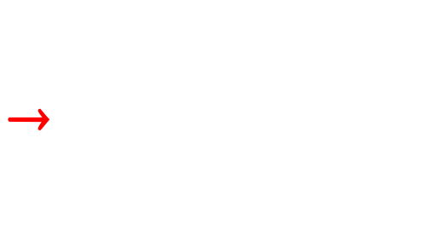
A(ω) 称幅频特性，φ(ω)称相频特性，G(jω) 称为幅相频率特性。
二、频率特性的求取
已知系统的运动方程，输入正弦函数求其稳态解，取输出稳
态分量和输入正弦的复数比；
根椐传递函数来求取；
通过实验测得。
一般用这两种方法

Slide 5
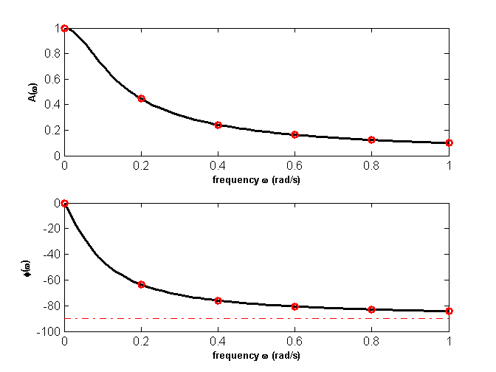
三、频率特性的物理意义
频率特性表征了系统或元件对不同频率正弦输入的响应特性。

Slide 6
【例】某单位反馈控制系统的开环传递函数为G(s)H(s)=1/(s+1),试求输入信号r(t)=2sin 2t时系统的稳态输出y(t)。
解：系统的频率特性
ω=2时，
则系统稳态输出为：
y(t)=0.35*2sin(2t-45º ) =0.7sin(2t-45º)

Slide 7
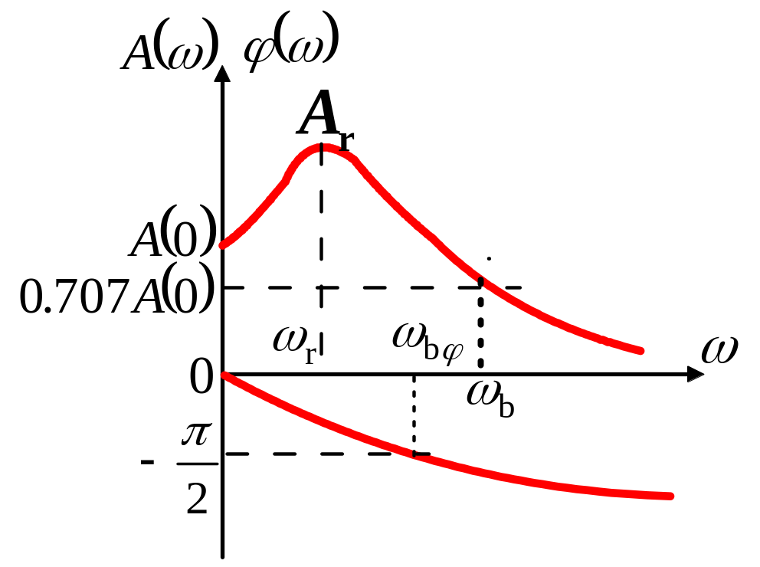
四、闭环频域性能指标
（1）零频振幅比A(0)指零频(ω=0)时，系统稳态输出与输入的振幅比。A(0)与1之差的大小，反映了系统的稳态精度.
（2）谐振峰值 Ar是指幅频特性A(ω)的最大值. 反映了系统的平稳性。
（3）频带宽度ωb是指幅频特性A(ω)
从A(0)衰减到0.707A(0)时所对应的频率,也
称截止频率。反映了系统的快速性。
频域性能指标图示
（4）相频宽 ω_{bφ} 是指指相频特性ψ(ω)=-π/2时所对应的频率。反映了系统的快速性。

Slide 8
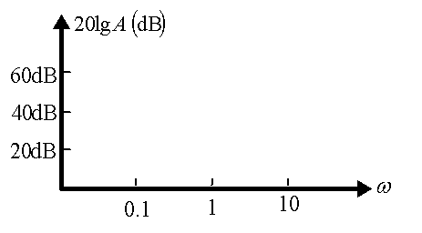
五、频率特性的图形表示方法
1）直角坐标系直接图示法（ ）
2）对数频率特性曲线（Bode图）
3)幅相频率特性曲线
（又称极坐标图Polar Plot
或奈氏图）
半对数坐标系

Slide 9
5-2 典型环节的频率特性
比例环节
积分环节
微分环节
惯性环节（一阶系统）
一阶微分环节
振荡环节（二阶系统）
一阶不稳定环节

Slide 10
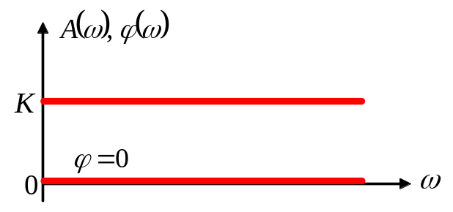
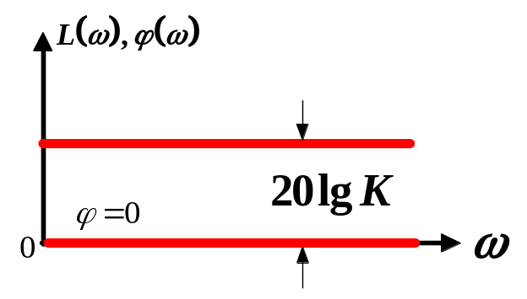
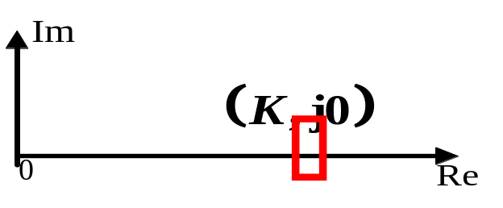
一、比例环节
传递函数:
频率特性:
1. 幅频特性 及相频特性
2. 对数频率特性
3.幅相频率特性

Slide 11
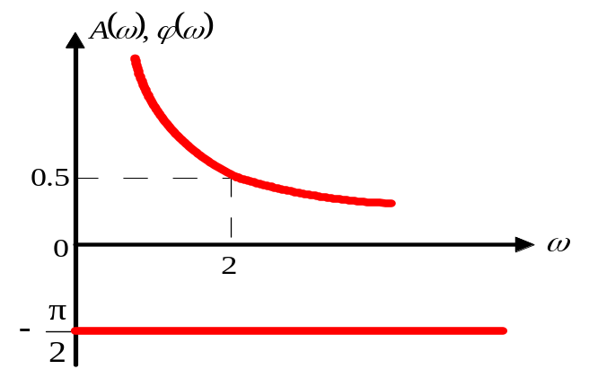
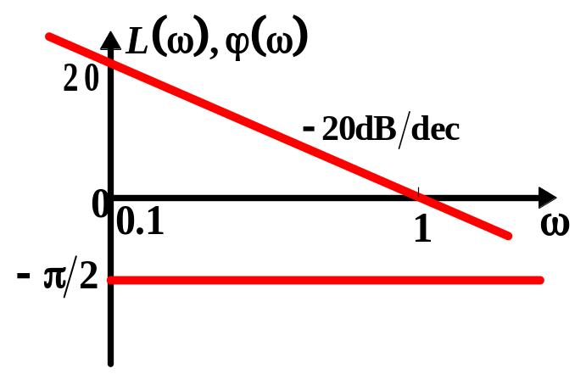
二、积分环节
传递函数:
频率特性:
1. 幅频特性 及相频特性
2. 对数频率特性

Slide 12
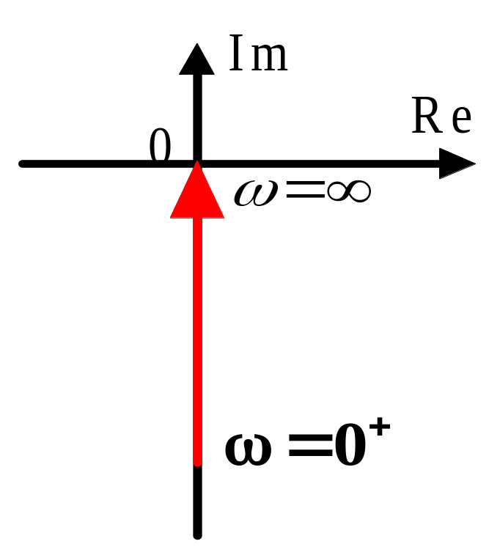
3.幅相频率特性

Slide 13
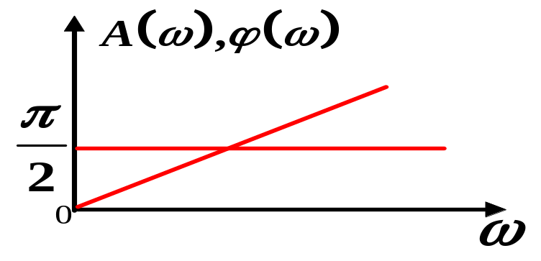
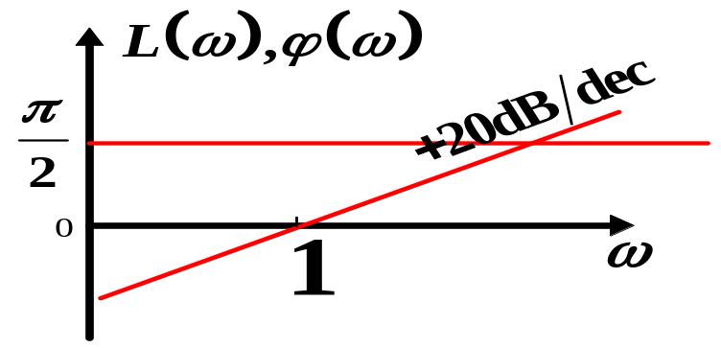
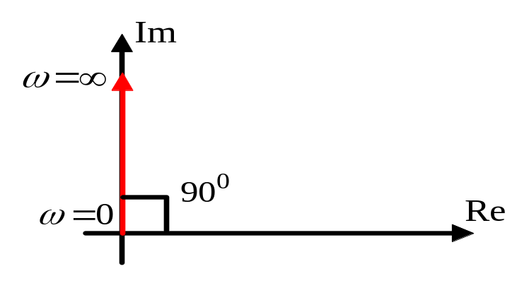
三、微分环节
传递函数:
频率特性:
1. 幅频特性 及相频特性
2. 对数频率特性
3.幅相频率特性

Slide 14
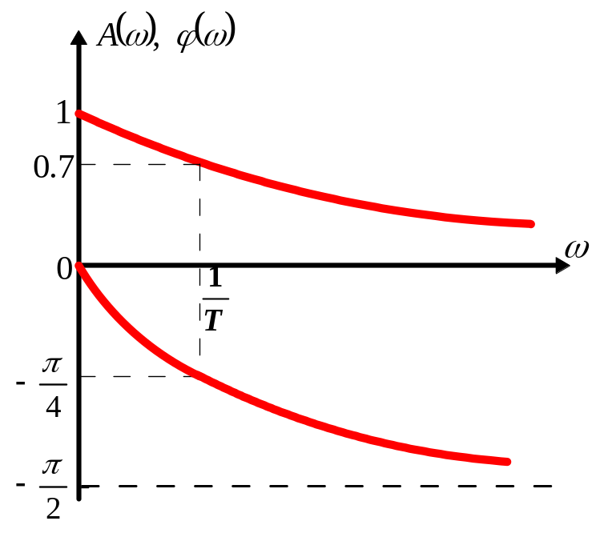
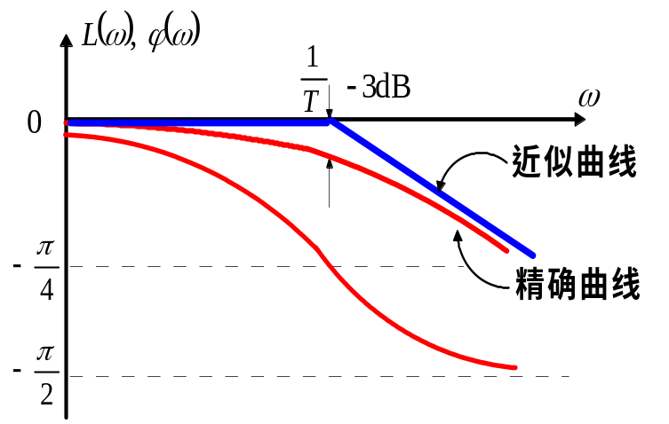
四、惯性环节（一阶系统）
传递函数:
频率特性:
1. 幅频特性 及相频特性
(1)当 时
(2)
频带越宽，调节时间越短。
2. 对数频率特性

Slide 15
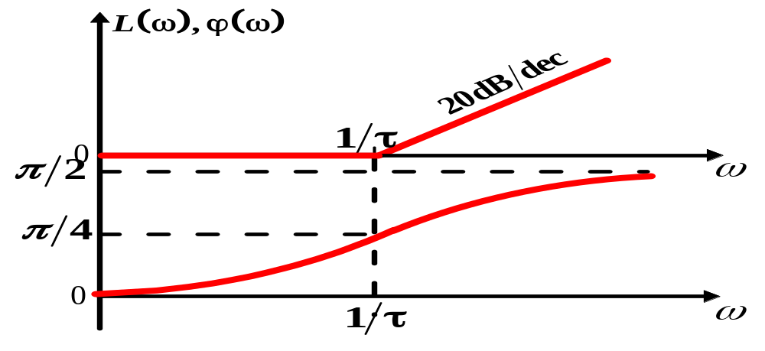
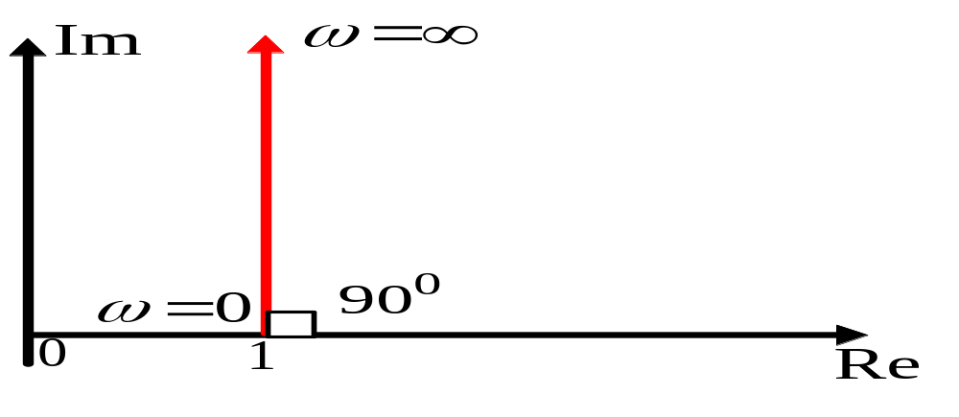
五、一阶微分环节
传递函数:
频率特性:
1. 幅频特性 及相频特性
2. 对数频率特性
ω≤ ，
ω≥
3. 幅相频率特性

Slide 16
六、 振荡环节（二阶系统）
传递函数:
频率特性:
1. 幅相频率特性

Slide 17
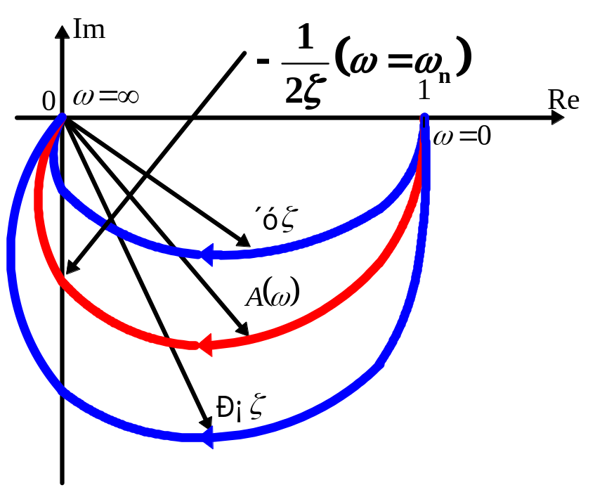
（特征点——起始点、中间点、终止点）
当ω=0时，U(ω)=1,V(ω)=0.起始点在实轴上的（1，j0）处。
当ω=ωn时，U(ω)=0,V(ω)=-1/2ζ。
当ω=∞时，U(ω)=0,V(ω)=0。
由幅相特性曲线可得:
当ω>ωn时，幅值迅速衰减，且衰减的速度要高于一阶系统。

Slide 18
2. 幅频特性 及相频特性
相频特性

Slide 19
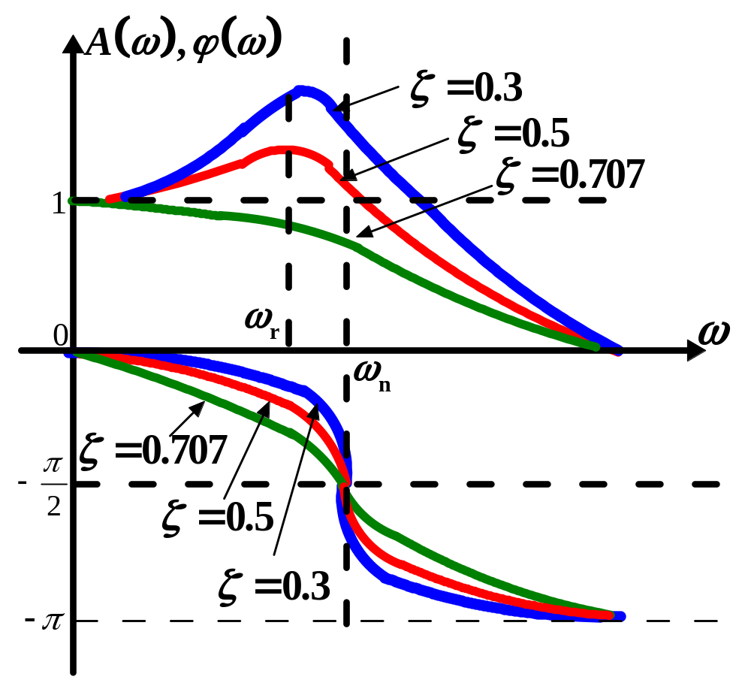
特征点1:
时
特征点2:
令
谐振频率
谐振峰值
出现谐振
阶跃响应既快又稳，比较理想（也称为“二阶最佳”）
此时:

Slide 20
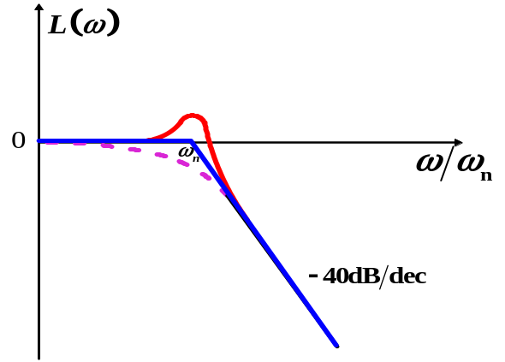
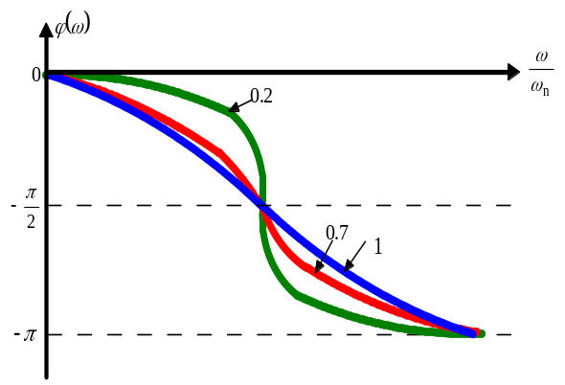
3. 对数频率特性
求近似对数幅频特性曲线:
（首先令ζ=1，无谐振，0<ζ<0.707，有谐振，加修正）
对数幅频特性曲线:
当ω/ωn≤1时，
当ω/ωn>1时，
相频特性曲线:

Slide 21
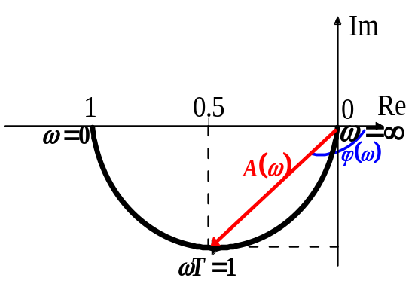
七、一阶不稳定环节
传递函数:
频率特性:
1. 幅相频率特性
一阶不稳定系统的幅相频率特性是一个为（-1，j0）为圆心，0.5为半径的半圆。

Slide 22
2. 幅频特性 及相频特性
非最小相位系统
在s右半平面有极点或零点的系统称为非最小相位系统
3.最小相位系统和非最小相位系统的对数频率特性
其中
因此，这两个系统的幅频特性完全相同。
相频特性

Slide 23

最小相位系统相位变化最小
最小相位系统
非最小相位系统

Slide 24
非最小相位系统的判别方法
当 时，
最小相位系统的相位为
非最小系统的相位
延迟环节是一个典型的非最小相位系统

Slide 25
5-3 开环系统频率特性图的绘制
一、系统开环对数频率特性图（Bode图）
当n个环节串联时

Slide 26
例5-1 绘制图5-24所示系统的开环Bode图
解: (1) 写出系统的开环频率特性(标准的时间常数形式)

Slide 27
解: (1)写出系统的开环频率特性(标准的时间常数形式)
(2)按照转折频率的大小依次分解成典型环节，比例和
积分环节除外。

Slide 28
解:
(3)分别写出每个环节的对数幅频和相频特性 。
(4) 写出整个开环系统对数幅频和相频特性 。
(5) 在半对数坐标下分别绘出单个环节的Bode图。
(6) 叠加得到整个系统的Bode图。

Slide 29
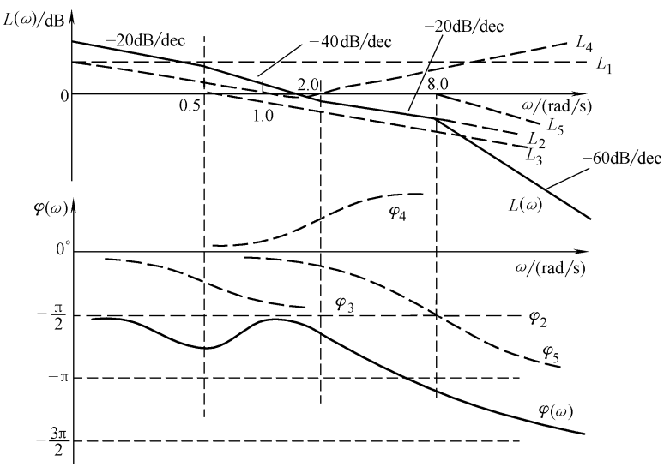
解:
ω _{c}的确定

Slide 30
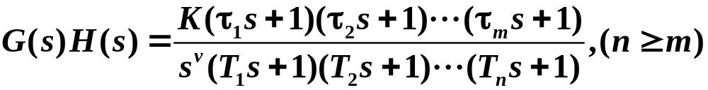
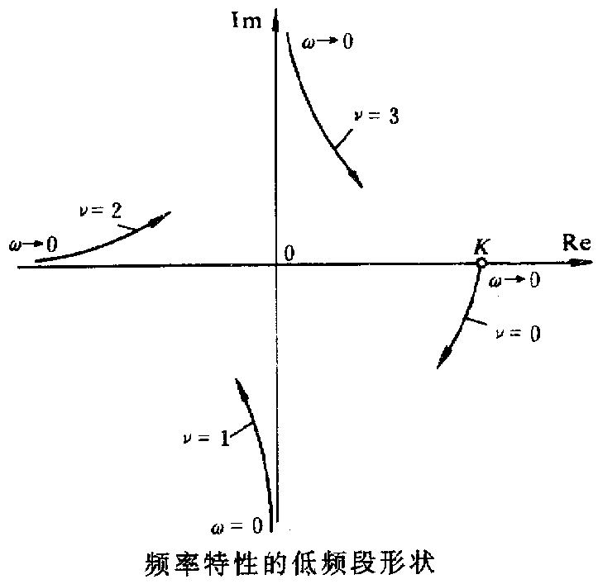
二、G(s)->Nyquist 图
1、确定幅相曲线的起点和终点，方法如下：
（１）起点：此时 ，除比例、
积分和微分环节外，其他环节在起点
处幅值为1，相角为0，因此在起点处
有：
（1）起点（低频段）：
可得低频段乃氏图：

Slide 31
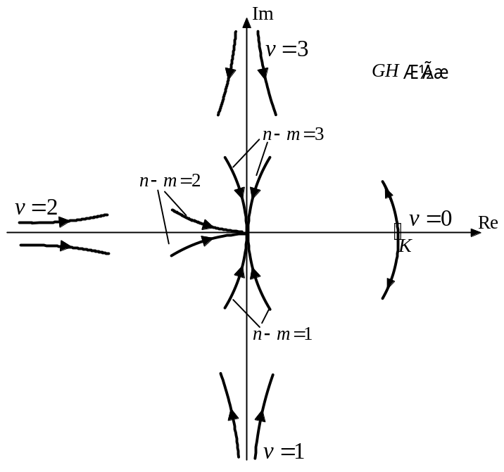
（２）终点（高频段）：此时 ，这时频率特性与分子分母多项式阶次之差 有关。分析可得如下结论：
终点处幅值：
终点处相角：
对于由最小相位环
节组成的开环系统

Slide 32

2、确定乃氏图与实轴、虚轴交点
（１）曲线与实轴交点：令虚部为０，
或
求出 代入实部，即得到与实轴的交点；
（２）乃氏图与虚轴交点的求取：
令实部等于0，求出 代入虚部，得到与虚轴的交点。
3. 开环幅相特性曲线的变化规律
分子上有时间常数的环节，幅相特性的相位超前，
曲线向逆时针方向变化
分母上有时间常数的环节，相位滞后，
幅相特性曲线向顺时针方向变化

Slide 33

例：开环系统的频率特性为
试绘制该系统的极坐标图
解: (1)本系统中n=3,m=0,n-m=3.v=1
(2)确定起点和终点
起点处:相角为-90°，幅值为∞；
终点处:相角为-90°×3=-270 °，幅值为0；

Slide 34
例：开环系统的频率特性为
试绘制该系统的极坐标图
解: (3)确定乃氏曲线与实轴、虚轴交点；
曲线与实轴交点：
令 Im[G(jω)H(jω)]=0 求出ω=10
代入频率特性的实部得Re[G(j10)H(j10)]=-0.4，
乃氏图与负实轴的交点为(-0.4,j0)。
曲线与虚轴交点：
令Re[G(jω)H(jω)]=0，求出ω=∞。
表明幅相特性曲线只在坐标原点处与虚轴相交。

Slide 35
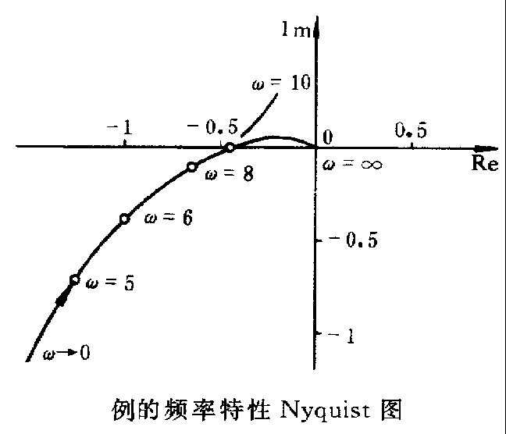

Slide 36
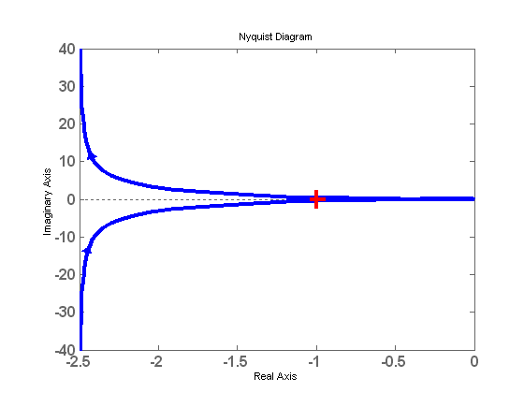
用MATLAB画出上面例子中的乃氏图,
num=[10];den=conv([0.2 1 0],[0.05 1]);
nyquist(num,den)

Slide 37
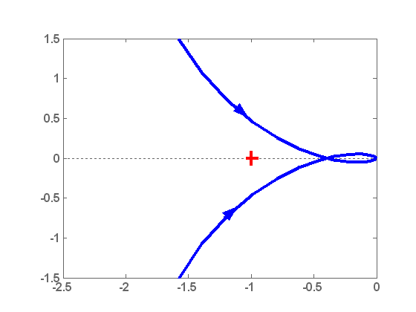
虚轴交点附近的放大图

Slide 38
极坐标图的对称性
的极坐标图与
的极坐标图
对称于实轴，因此，画出 的极坐标图后，
对称地可以画出整个 的极坐标图。

Slide 39
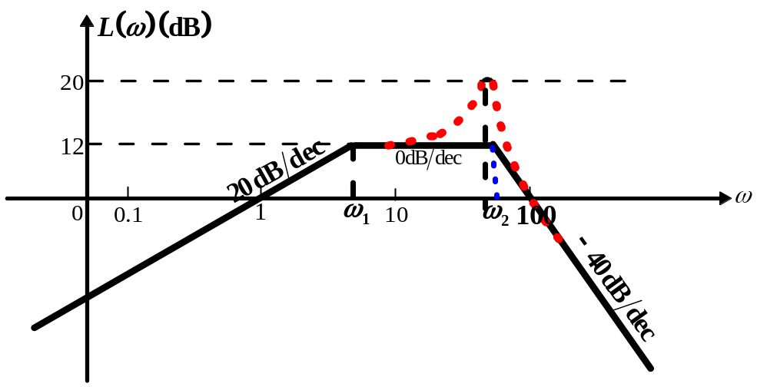
例2：已知最小相位系统的对数幅频渐近曲线如图所示。曲线部分是对谐振峰值附近的修正线，试确定系统的传递函数。
解：1）判断系统结构
2）写出开环传函的
标准时间常数形式

Slide 40
5-4 控制系统的频域稳定判据
稳定的定义：任何系统在扰动的作用下都会偏离原平衡状态产生初始偏差。所谓稳定性就是指当扰动消除后，由初始状态回复原平衡状态的性能；若系统可恢复平衡状态，则称系统是稳定的，否则是不稳定的。
稳定的充分必要条件：系统的特征根都具有负实部。
时域稳定判据：ROUTH判据，赫尔维茨。
频域稳定判据：Nyquist判据(简称奈氏判据)

Slide 41
奈氏判据是利用开环幅相特性判断闭环稳定性的图解方法；
可用于判断闭环系统的绝对稳定性，也能计算系统的相对稳定指标和研究改善系统性能的方法.

Slide 42
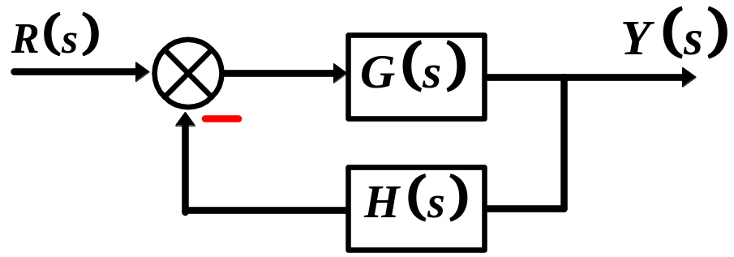
F(s)的零点就是系统的闭环极点；
F(s)的极点就是系统的开环极点.

Slide 43
利用图解的方法来确定F(s)位于s右半平面的零点，从而得到判别系统稳定性与否的奈氏判据。
分两种情况考虑:
1.开环传递函数中没有s=0的极点。
2.开环传递函数中含有s=0的极点。

Slide 44
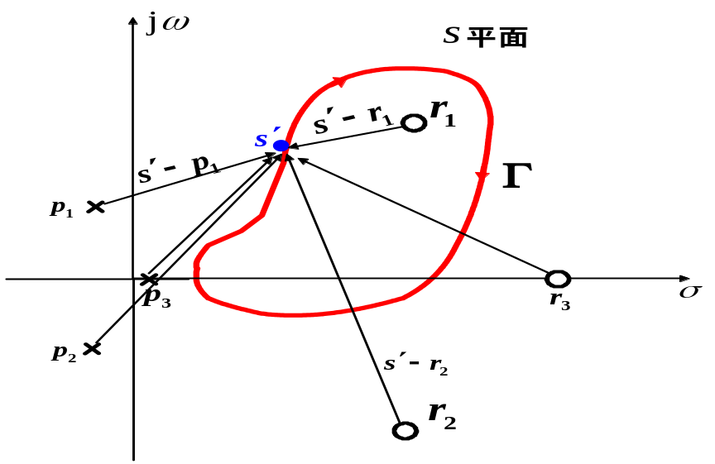
1.开环传递函数中没有s=0的极点
中各零点和极
点到点 的向量为:

Slide 45
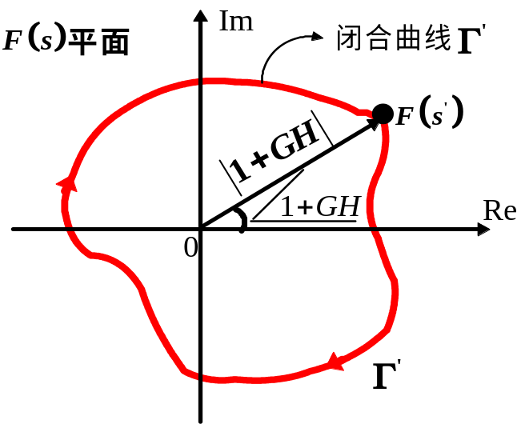
s平面闭合路径
F(s)平面轨迹
辐角原理：
若F(s)在s平面上除了有限个奇点外，它总是解析的，则当动点s_{l} 在s平面上顺时针方向绕不通过任何极点和零点的封闭曲线一周时，则在F(s)平面上也将映射出一条闭合曲线。

Slide 46
若 仅包围F(s)的零点
当 沿路径 顺时针移动一周时，未被 包围的那些零点和极点相应的向量的净相角变化等于零，
被 包围的零点，
其相角变化了 。
故 顺时针绕坐标原点一圈。
若 顺时针包围F(s)的1个零点，则 顺时针包围F(s)的
原点1圈。

Slide 47
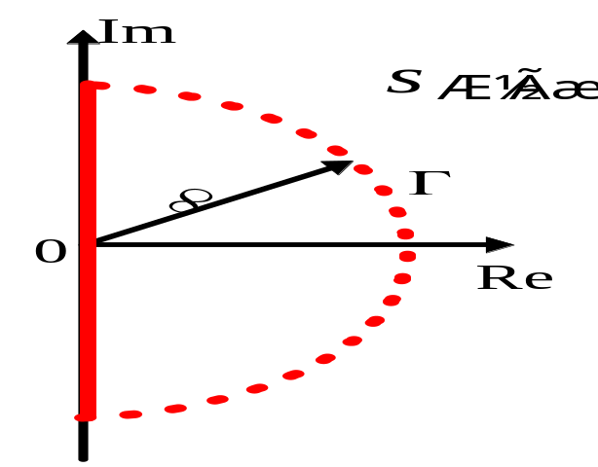
s平面闭合路径
奈氏路径
若 顺时针包围F(s)的Z个零点，则 顺时针包围F(s)的
原点Z圈。
若 仅包围F(s)的极点
若 顺时针包围F(s)的P个极点，则 逆时针
包围F(s)的原点P圈。
若 顺时针包围F(s)的Z个零点和P个极点，则 顺时针
包围F(s)的原点Z-P圈。

Slide 48

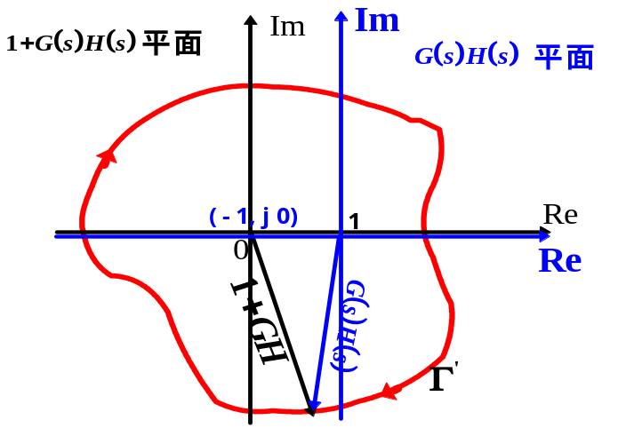
位于s右半平面闭环极点的个数
位于s右半平面开环极点的个数
包围F(s) 原点的圈数。
N>0为顺时针，N<0为逆时针。
奈氏曲线包围(-1,j0)点的圈数。

Slide 49
Nyquist判据：
1、开环系统稳定时，即P=0 ，如果ω从-∞→+∞时Nyquist曲线G(jω)H(jω) 不包围(-1,j0)点，即N等于零，则Z=0，闭环系统稳定。否则不稳定。
2、开环系统不稳定时，即P>=1。如果ω从-∞→+∞时Nyquist曲线G(jω)H(jω)逆时针包围(-1,j0)点的次数N=P, 则Z=N+P=0,系统稳定。否则系统不稳定。

Slide 50
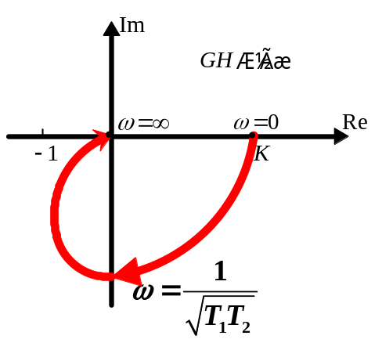
例1：系统开环传递函数为
试用奈氏图判断闭环系统的稳定性.
解:(1)求起点和终点
当 时，
当 时，
(2)求与虚轴交点的坐标

Slide 51

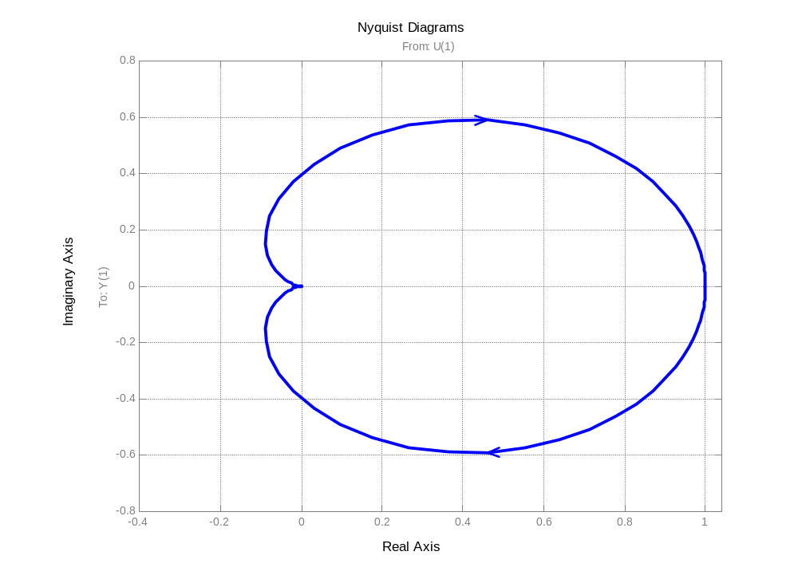
num=[1];den=conv([8 1],[2 1]);nyquist(num,den)
可见，乃氏图不包围（-1，j0）点，系统稳定

Slide 52
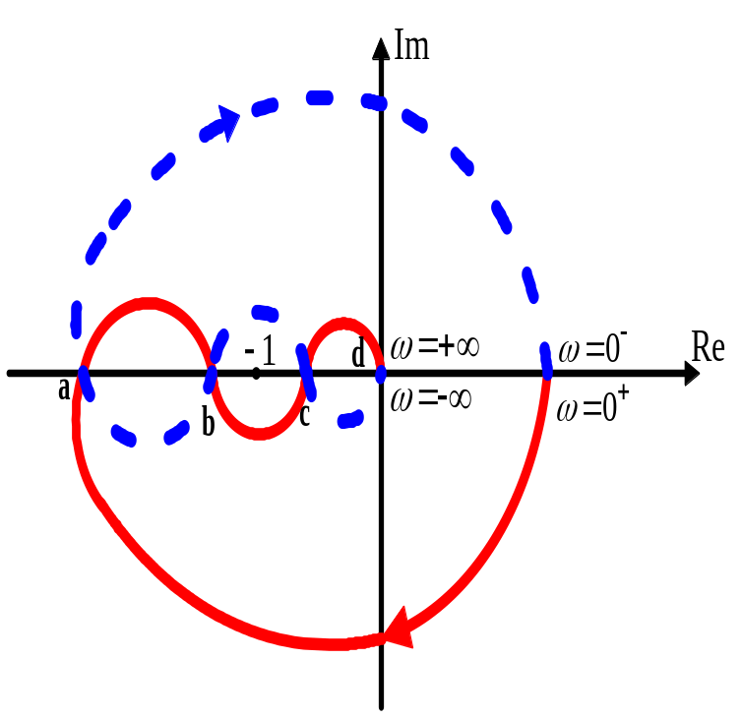
例2 试绘制如下四阶0型系统的奈氏图，判别其闭环系统的稳定性
式中， 。
解:

Slide 53
当(-1,j0)点位于b点与c点之间，奈氏曲线不包围(-1,j0) ，N=0，故闭环系统稳定（由于P=0）；
①增大K；(-1,j0)点可能会位于d点与c点之间，奈氏曲线对(-1,j0)顺时针包围2次，N=2，故闭环系统不稳定（由于P=0）；
②减小K，(-1,j0)点可能位于a点与b点之间，N=2，闭环系统仍不稳定；
③再减小K，使(-1,j0)点位于a点的左边，闭环则是稳定的。

Slide 54
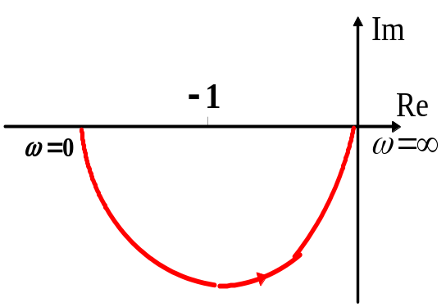
例3：单位反馈系统开环传递函数
其中 ，试用乃氏判据判断该系统稳定
时K的取值范围。
解：该开环系统的幅频和相频特性表达式
当 时，
当 时，

Slide 55
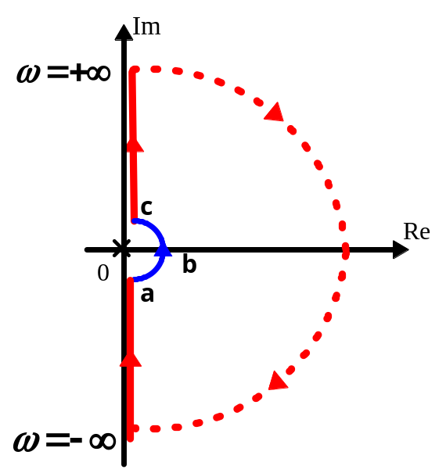
2.开环传递函数中含有s=0的极点
奈氏路径就是由-jω轴﹑无限小半圆abc﹑jω轴和无限大半圆四部分组成。
在无限小半圆上，s可表示为
令 和 ，得
对应a点
s平面无限小圆上的a点变换到G(s)H(s)平面上为正虚轴上无穷远处的一点。

Slide 56
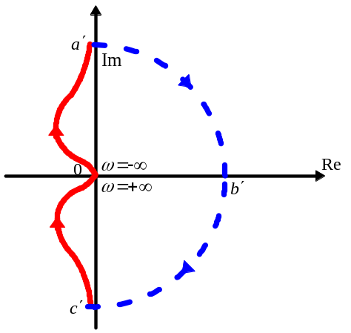
2.对应b点
s平面无限小圆上的b点变换到G(s)H(s)平面上为正实轴
上无穷远处的一点。
3.对应c点
s平面无限小圆上的c点变换到G(s)H(s)平面上为负虚轴上
无穷远处的一点。
当s沿无限小半圆由a点移动到b点、再移动到c点时，其角度反时针方向改变了180º，而G(s)H(s)的角度则顺时针方向相应改变了180º
若G(s)H(s)有n个积分环节，则G(s)H(s)的角度相应变化n*180º

Slide 57
奈氏判据:
开环传递函数中含有s=0的极点
进行补圆原则是:由0- →0+顺时针方向补180⁰*n.

Slide 58
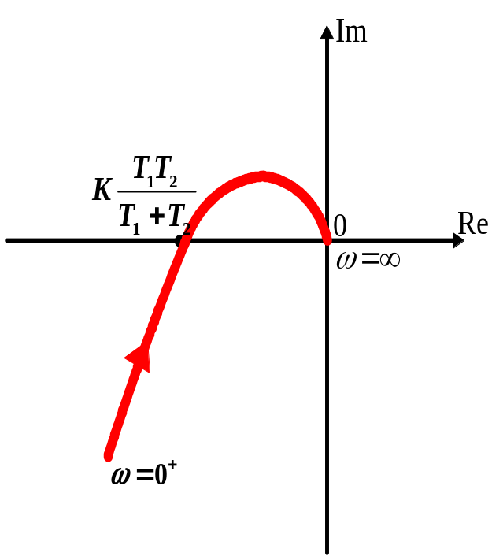
例4：绘制如下系统的奈氏曲线，并分析其闭环系统的稳定性。
解:（1）奈氏曲线的起点和终点
（2）与负实轴的交点

Slide 59
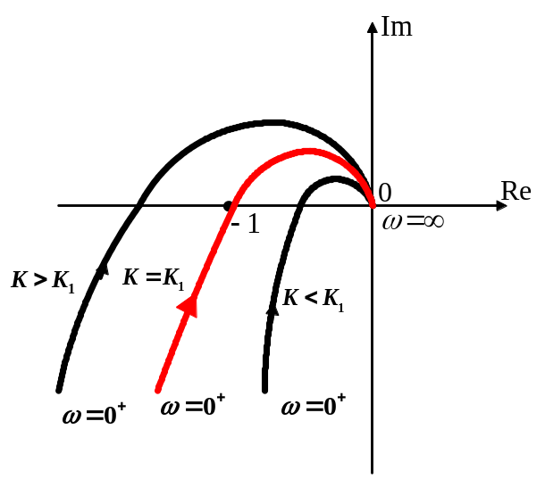
若闭环系统稳定
总结
当 时，奈氏曲线不包围（-1，j0）点，系统稳定；
当 时，奈氏曲线包围（-1，j0）点，闭环不稳定。
当 时，为临界稳定；

Slide 60
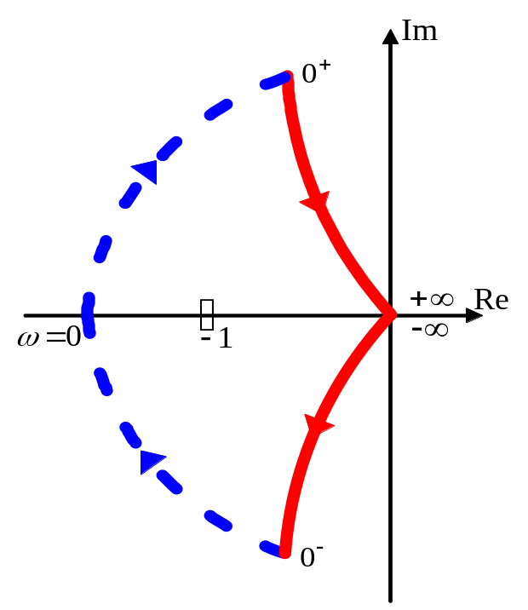
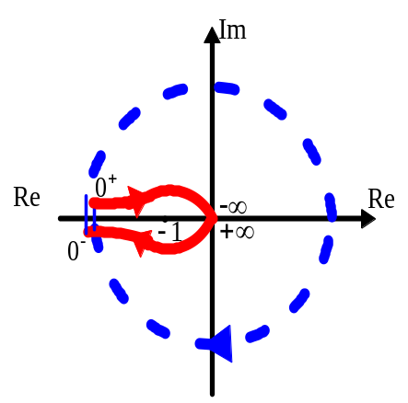
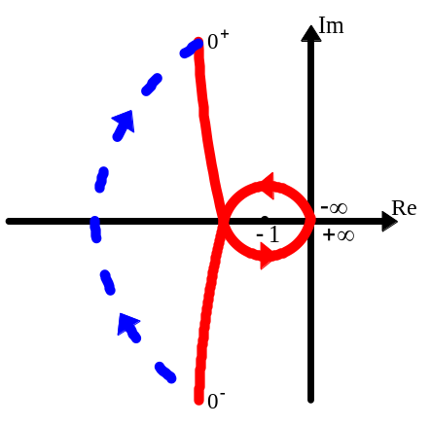
例5 系统开环传递函数为
解:
P=1
N=1
Z=N+P=2
如果包围，包围方向如何？
圈数如何？
包围还是不包围？

Slide 61
5-5 稳定裕量
一、幅相频率特性与相对稳定性
1、幅值裕量：
开环幅相频率特性 （奈氏图）与负实轴相交时的幅值的倒数，用 表示。
为相角穿越频率。
对于开环稳定系统：
Kg>1 时闭环系统稳定；
Kg=1 时闭环系统临界稳定；
Kg<1 时系统不稳定。

Slide 62
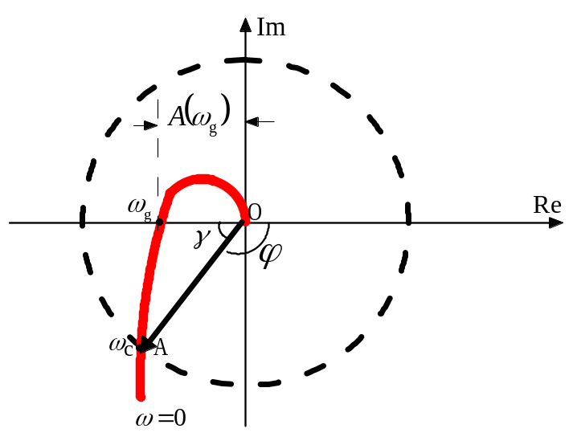
2、相角裕量：
对于开环稳定系统：
，相角裕量为正值，系统稳定；
，相角裕量为负值，系统不稳定。
在工程上一般取相角裕度为30-60度，幅值裕度大于6dB。
对于开环不稳定的系统不能用相角裕度和增益裕度来判断系统的稳定性。

Slide 63
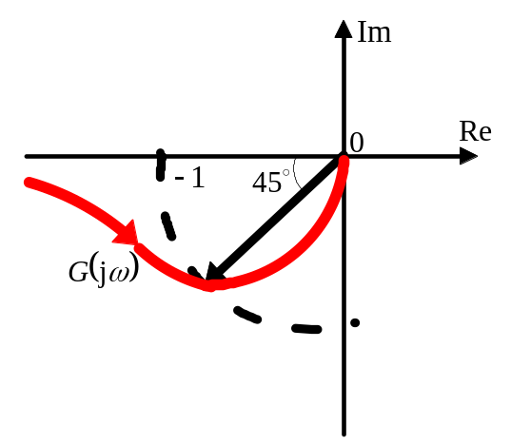
例：设单位反馈系统开环传递函数为：
试确定相角裕度 时的 值。
解：
根据剪切频率的定义，有
相角裕度为
本例中幅值裕度为无穷大。

Slide 64
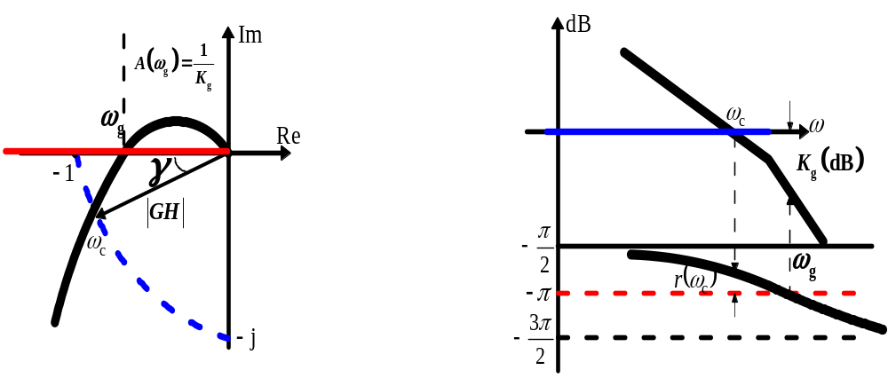
二、对数频率特性与相对稳定性
1、Nyquist 图和Bode图之间的对应关系
（1） 平面上以原点为圆心的单位圆,对应于对数幅频特性中的零分贝线。
（2） 平面上的负实轴，对应于对数相频特性图上的-180º线。

Slide 65

2.对数频域稳定判据:
（1）若对数幅频曲线穿越零分贝线时的相角大于-180⁰，系统稳定。反之，系统不稳定。
（2）若相频曲线穿越-180⁰线时的对数幅频特性的值为负则系统稳定。反之，系统不稳定。此时的对数幅频特性值的负值即为幅值裕量。

Slide 66

5-6 开环系统频率特性与闭环系统性能的关系
一、频域性能指标：
1、开环频域性能指标
2、闭环频域性能指标
谐振峰值 Ar
频带宽度ωb

Slide 67


二、三频段与系统性能
低频段:L(ω)的近似曲线在第一个转折频率之前的区段.
低频段反映了系统的稳态性能
如何确定?
确定开环增益K的方法
(1)
令
(2) ω=1时

Slide 68
中频段:ωc周围的区段.
中频宽
若中频段以-40dB/dec过零，且h较宽
阶跃响应为等幅振荡。
中频段反映了系统的动态性能

Slide 69



高频段：
在幅频特性曲线中频段以后（ ）的区段.
高频段反映了系统的抗扰能力。
(
)
L
ω
−
40dBdec
ω
ω
•
2
0
ω
ω
1
c
幅频特性向右平移，分析系统性能有何变化?

Slide 70
三.频域指标与时域指标之间的定量关系
对于二阶系统
(1)相位裕量 和超调量 之间的关系
越大系统平稳性越好
(2)相位裕量 和调节时间 之间的关系
越大系统快速性越好

Slide 71
(3)闭环频域指标与时域指标之间的关系
，闭环发生谐振

Slide 72
对于高阶系统
频域指标与时域指标之间的近似关系
越大系统平稳性越好
越大系统快速性越好

Slide 73
本章小结
频率特性的定义和表示
掌握典型环节的频率特性曲线并能够绘制开环系统的频率特性曲线
会利用奈氏判据判别系统的稳定性
相角裕量和幅值裕量的计算
“三频段理论”
掌握频域指标与时域指标之间的定性关系

